Slide 1

BÀI 7 – TIẾT 14
- HÁT: BÀI HÁT LÍ NGỰA Ô
(Dân ca Nam Bộ)
- NGHE NHẠC: BÀI HÁT LÍ NGỰA Ô
(Dân ca Trung Bộ)

Slide 2


NỘI DUNG 1
HỌC HÁT BÀI: LÝ NGỰA Ô
(Dân ca Nam Bộ)

Slide 3
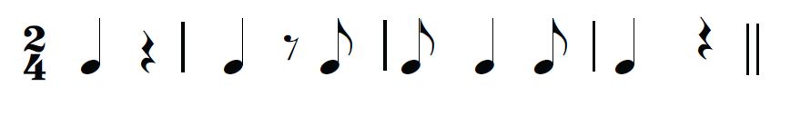
KHỞI ĐỘNG
Gõ theo âm hình tiết tấu

Slide 4
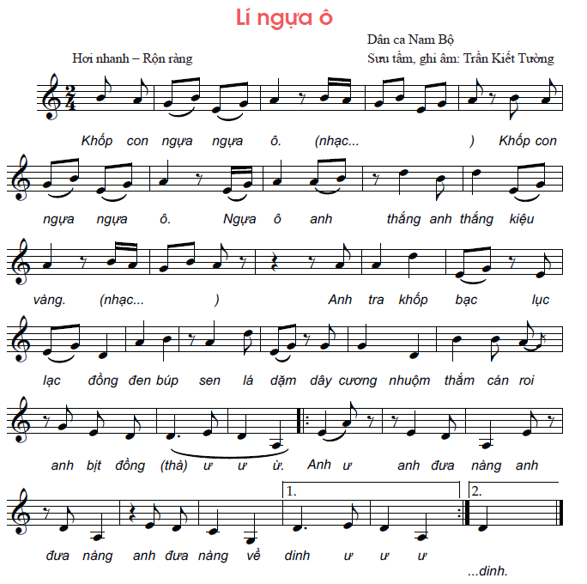


HÌNH THÀNH KIẾN THỨC MỚI
Nghe hát mẫu
Lắng nghe, vỗ tay nhẹ nhàng theo bài hát để cảm nhận nhịp điệu.

Slide 5
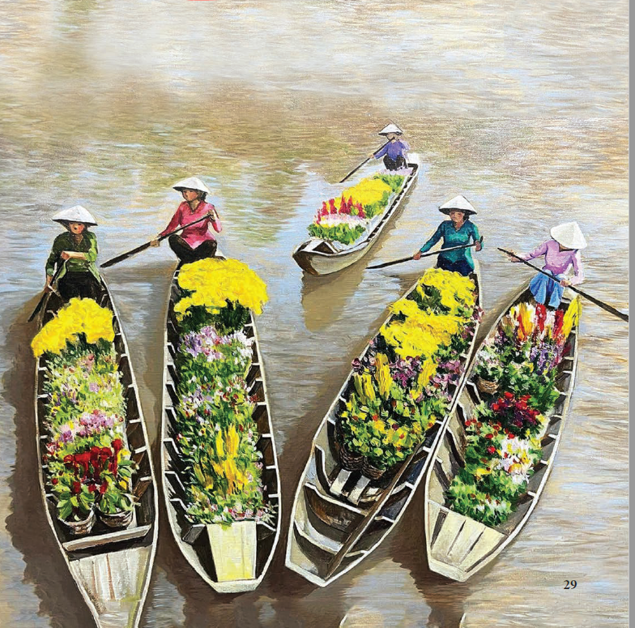




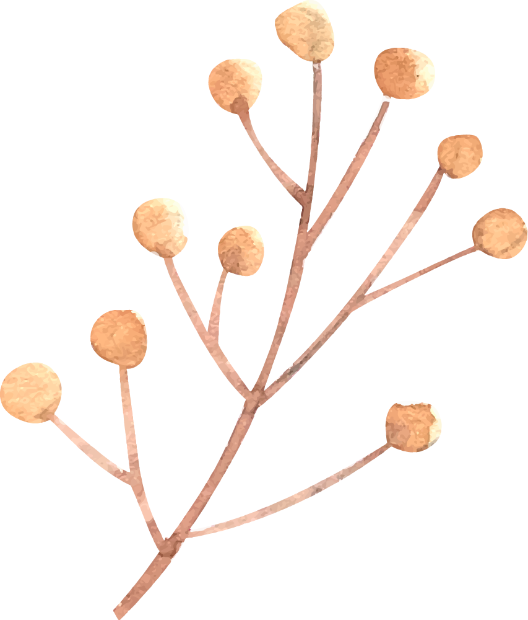
Cá nhân/nhóm giới thiệu vài nét về Nam Bộ và điệu Lí
Nam Bộ là 1 vùng đất màu mỡ, có hệ thống sông ngòi, kênh rạch dày đặc. Đây là quê hương của những câu Hò, điệu Lí rất đặc trưng của miền quê miệt vườn, sông nước.
Nếu Hò mang đậm trữ tình, êm dịu thì Lí là những khúc hát ngắn gọn, dí dỏm, mang tính chất lạc quan, yêu đời. Các điệu Lí thể hiện rất rõ tính cách người dân Nam Bộ: cởi mở, hào hiệp, ân nặng tình sâu. Đến nay hơn 400 điệu Lí đã được sưu tầm, chỉnh lí và phổ biến như: Lí con sáo, Lí giao duyên, Lí cây bông, Lí bình vôi,…

Slide 6

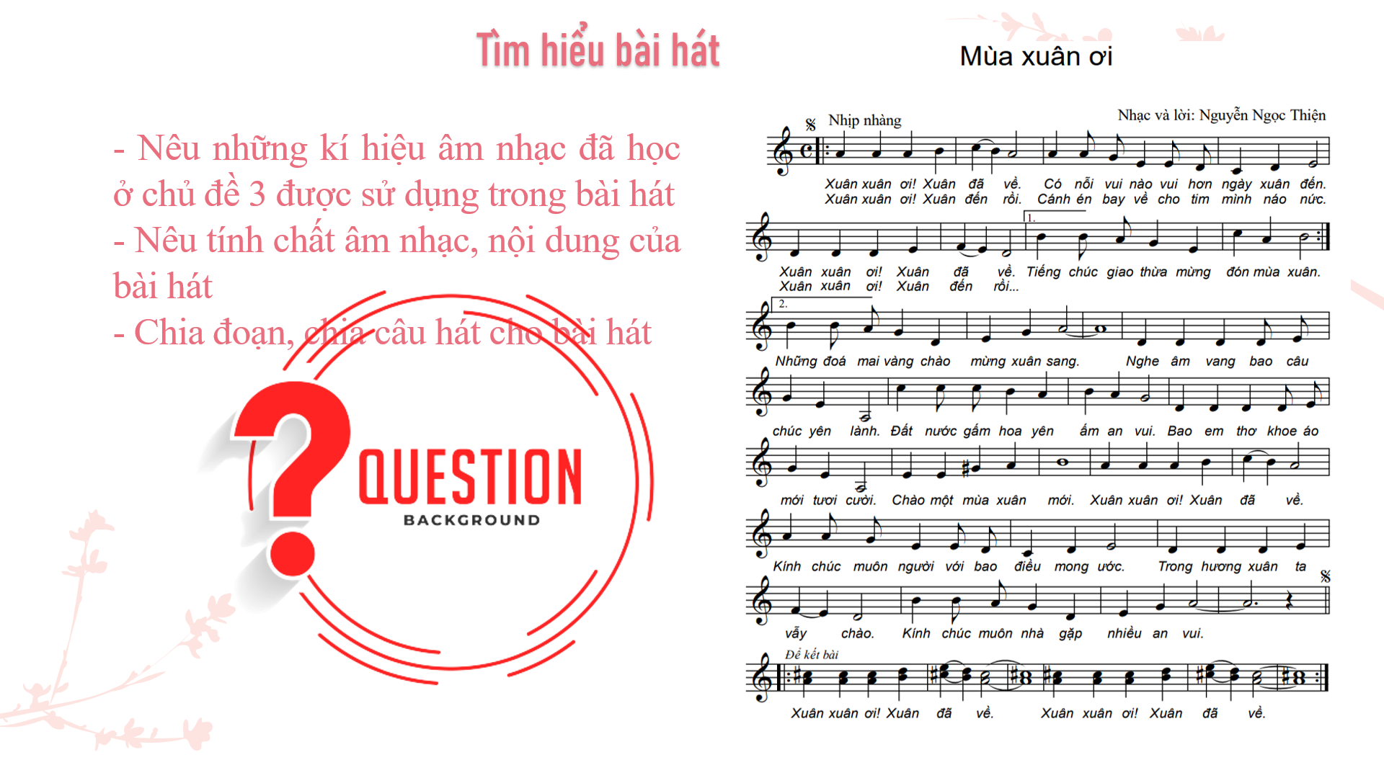

Tìm hiểu bài dân ca
- Nêu tính chất âm nhạc của bài dân ca?
- Một số kí hiệu âm nhạc?
- Nêu nội dung và chia đoạn, câu cho bài dân ca?
- Bài dân ca có nhịp điệu rộn ràng, giai điệu vui tươi, hồn nhiên dí dỏm.
- Nhịp 2/4, dấu luyến, dấu nhắc lại, đảo phách,…
- Bài dân ca thể hiện tính cách hồn hậu, chân phương, mộc mạc của người dân các miền quê Nam Bộ.
Bài có hình thức đoạn nhạc gồm 3 câu:
+ Câu 1: Khớp con ngựa…kiệu vàng
+ Câu 2: Anh tra khốp bạc…anh bịt đồng (thà).
+ Câu 3: Anh ư…về dinh.

Slide 7
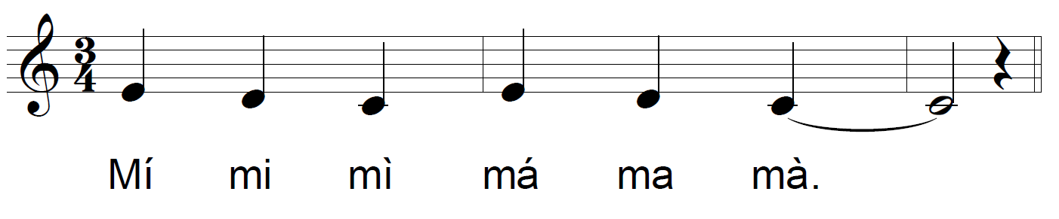
Khởi động giọng theo mẫu sau
https://www.youtube.com/watch?v=Yt2NA-nFVqU

Slide 8
Học từng câu hát
kết hợp vỗ tay theo phách

Slide 9


LUYỆN TẬP
Các nhóm luyện tập theo hình thức
- Nối tiếp
+ Nhóm nam 1: Khốp con ngựa ngựa ô. (nhạc…)
+ Nhóm nam 2: Khốp con ngựa..kiệu vàng. (nhạc…)
+ Nhóm nữ: Anh tra… đồng thà ư ư ư.
- Hòa giọng: Anh ư… về dinh.

Slide 10
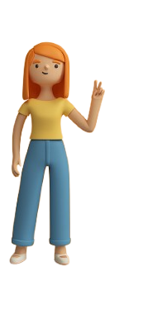
VẬN DỤNG
Cá nhân/ nhóm có thêm nhiều ý tưởng sáng tạo phong phú để thể hiện bài dân ca.

Slide 11
NỘI DUNG 2 – NGHE NHẠC
BÀI HÁT: LÝ NGỰA Ô
(Dân ca Trung Bộ)

Slide 12

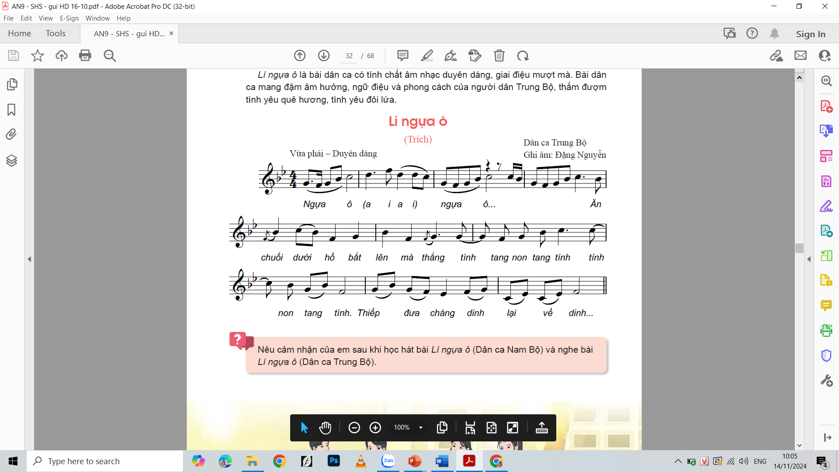
HÌNH THÀNH KIẾN THỨC MỚI
Nghe bài hát trong tâm thế thoải mái, thả lỏng cơ thể, có thể đung đưa hoặc vỗ tay theo nhạc.

Slide 13

Cá nhân/ nhóm nêu vài nét về bài Lí ngựa ô – Dân ca Trung Bộ

Slide 14
Lí ngựa ô (Dân ca Trung Bộ) là bài dân ca có tính chất âm nhạc duyên dáng, giai điệu mượt mà. Bài dân ca mang đạm âm hưởng, ngữ điệu và phong cách của người dân Trung Bộ, thấm đậm tình yêu quê hương, tình yêu đôi lứa.

Slide 15

Nêu cảm nhận của em sau khi học bài Lí ngựa ô – Dân ca Nam Bộ và nghe bài Lí ngựa ô – Dân ca Trung Bộ

Slide 16
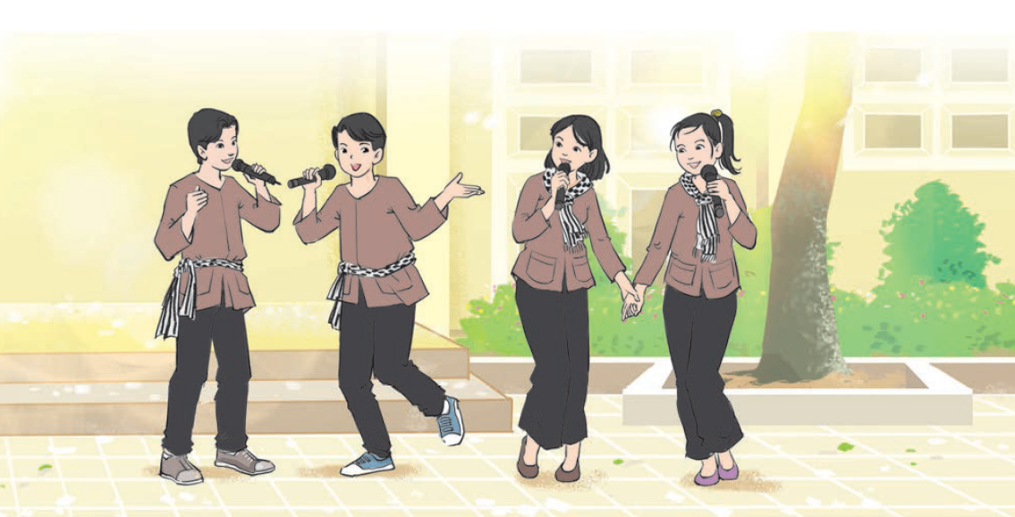
VẬN DỤNG
Nghe và vận động nhẹ nhàng theo bài dân ca Lí ngựa ô – Dân ca Trung Bộ

Slide 17
Sau khi học xong 2 bài dân ca em sẽ làm gì để gìn giữ, phát huy các giá trị tốt đẹp của dân ca Việt Nam.

Slide 18
01
02
Chuẩn bị bài cho tiết sau
Tìm hiểu về
Nhã nhạc Cung đình Huế.
Ôn tập bài dân ca Lí ngựa ô (Dân ca Nam Bộ)

